Slide 1
Παθολογική Νοσηλευτική ΙΙ (Θ)
Ανοικτά Ακαδημαϊκά Μαθήματα στο ΤΕΙ Αθήνας
Ενότητα 1: Ανατομία & φυσιολογία της καρδιάς
Χρυσούλα Τσίου,
Αναπληρώτρια Καθηγήτρια
Τμήμα Νοσηλευτικής
Ουρανία Γκοβίνα,
Επίκουρη Καθηγήτρια
Τμήμα Νοσηλευτικής
Το περιεχόμενο του μαθήματος διατίθεται διαθέσιμο με άδεια Creative Commons εκτός και αν αναφέρεται διαφορετικά | Το έργο υλοποιείται στο πλαίσιο του Επιχειρησιακού Προγράμματος «Εκπαίδευση και Δια Βίου Μάθηση» και συγχρηματοδοτείται από την Ευρωπαϊκή Ένωση (Ευρωπαϊκό Κοινωνικό Ταμείο) και από εθνικούς πόρους.

Slide 2
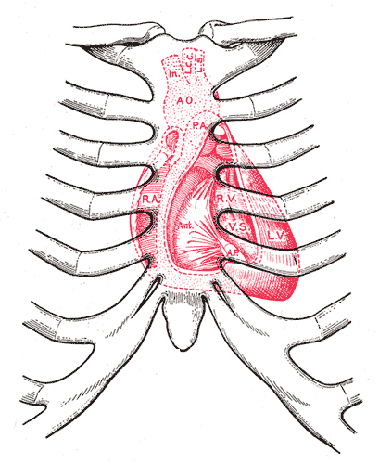
Ανατομία & φυσιολογία της καρδιάς
“Weaving loom”, από yosoynuts διαθέσιμο με άδεια CC BY-ND 2.0
Notes:
1

Slide 3
Ανατομία της καρδιάς (Μέγεθος, θέση, προσανατολισμός)
Εσωκλείεται στο μεσοθωράκιο,
Βάση (άνω οπίσθια επιφάνεια),
Κορυφή (πρόσθια επιφάνεια με κλίση προς τα κάτω).
Notes:
2

Slide 4
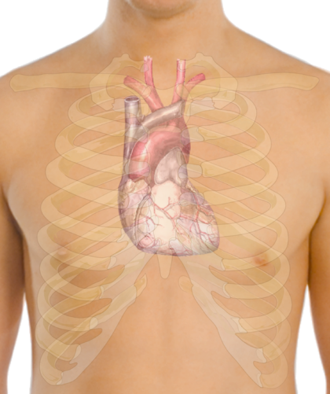
Θέση της καρδιάς
Σημειώσεις:
Στον μεσοπνευμόνιο χώρο, μεταξύ πλευρικών κοιλοτήτων,
Οπίσθιο τμήμα στέρνου,
Ελαφριά κλίση προς τη μέση γραμμή,
Προς την αριστερή πλευρά.
“Surface anatomy of the heart”, από Mikael Häggström διαθέσιμο ως κοινό κτήμα
Notes:
3

Slide 5
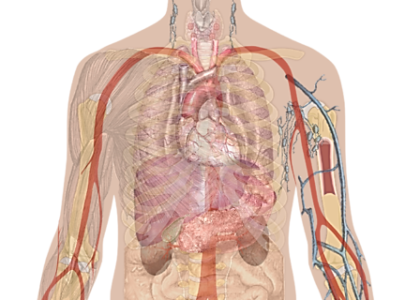
Ανατομική θέση της καρδιάς (1 από 2)
2^{ο} πλευρό
Στέρνο
Διάφραγμα
“Man shadow with organs”, από Mikael Häggström διαθέσιμο ως κοινό κτήμα
Notes:
4

Slide 6
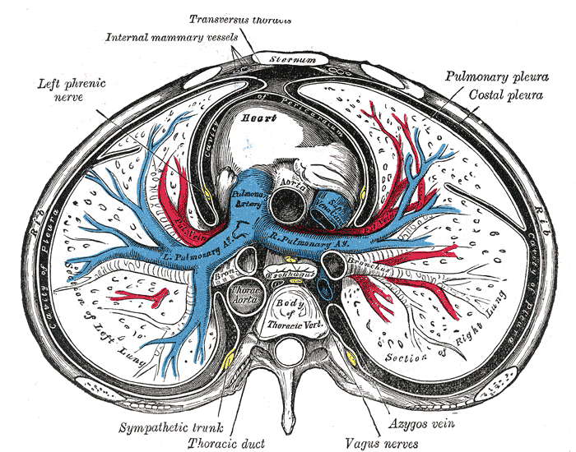
Ανατομική θέση της καρδιάς (2 από 2)
στέρνο
Καρδιά
Θωρακικός σπόνδυλος
Πνεύμονες
“Gray968”, από Pngbot διαθέσιμο ως κοινό κτήμα
Notes:
5

Slide 7
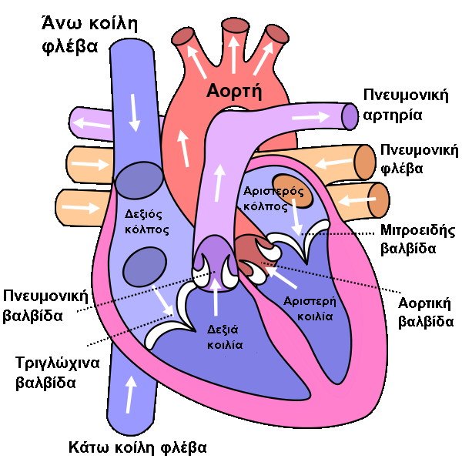
Καρδιά και μεγάλα αγγεία (1 από 2)
“Diagram of the human heart (cropped) el.png”, από Dada διαθέσιμο με άδεια CC BY-SA 3.0
Notes:
6

Slide 8
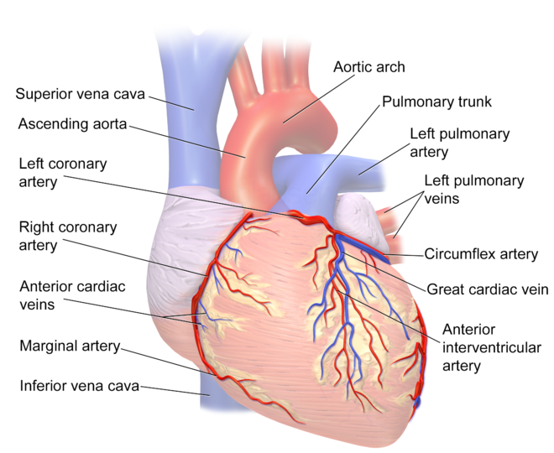
Καρδιά και μεγάλα αγγεία (2 από 2)
“Blausen 0260 CoronaryVessels Anterior”, από Dcoetzee διαθέσιμο με άδεια CC BY 3.0
Notes:
7

Slide 9
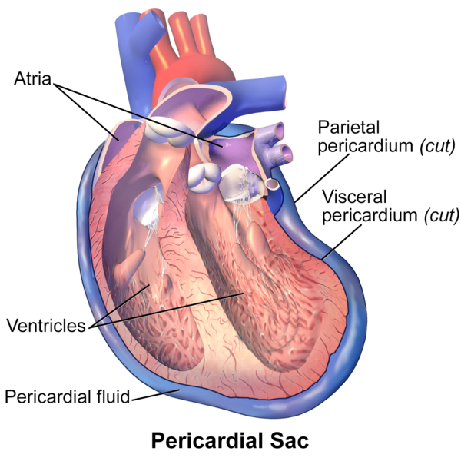
Το περικάρδιο
“Blausen 0724 PericardialSac”, από Dcoetzee διαθέσιμο με άδεια CC BY 3.0
Notes:
8

Slide 10
Ανατομία της καρδιάς - Περικαρδιακός σάκος
Καλύμματα
Περικάρδιο
Ορογόνος υμένας με 2 πέταλα (το περίτονο ή εξωτερικό, το περισπλάχνιο ή επικάρδιο που είναι εσωτερικό-κολλημένο στην καρδιά),
Περικαρδιακή κοιλότητα ανάμεσα στα 2 πέταλά του.
Notes:
9

Slide 11
Ανατομία της καρδιάς (1 από 4)
Καλύμματα
Η περικαρδιακή κοιλότητα περιέχει μια λεπτή επιφάνεια ορώδους υγρού,
Περικαρδίτιδα είναι φλεγμονή του περικαρδίου που μπορεί να οδηγήσει σε συμφύσεις μεταξύ των στρωμάτων ή σε συλλογή υγρού μέσα στην περικαρδιακή κοιλότητα (καρδιακός πωματισμός).
Notes:
10

Slide 12
Ανατομία της καρδιάς (2 από 4)
Τοιχώματα της καρδιάς
Eπικάρδιο.
Μυοκάρδιο.
Ενδοκάρδιο.
Notes:
11

Slide 13
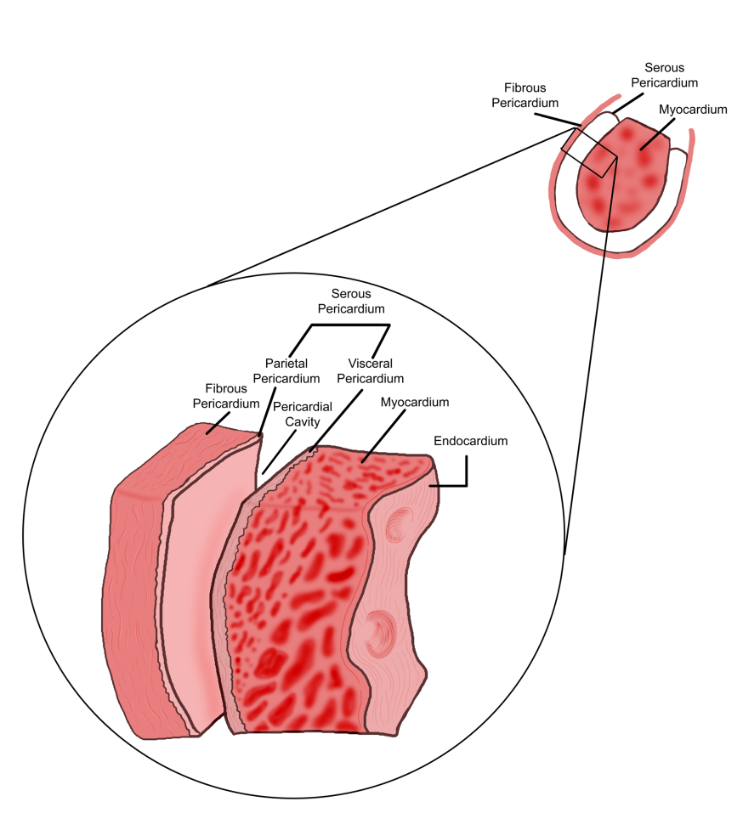
Ανατομία της καρδιάς (3 από 4)
ANATOMY. OF THE PERICARDIUM , intechopen.com διαθέσιμο με άδεια CC BY 3.0
Notes:
12
12

Slide 14
Ανατομία της καρδιάς (4 από 4)
Τοιχώματα της καρδιάς
Eπικάρδιο: ταυτίζεται με το περισπλάχνιο πέταλο του μυοκαρδίου,
Μυοκάρδιο: είναι η κύρια μάζα του συσταλτού καρδιακού μυός (μυϊκά ινίδια),
Ενδοκάρδιο: είναι από ενδοθηλιακό έλυτρο που καλύπτει το εσωτερικό των καρδιακών κοιλοτήτων, των βαλβίδων και των μεγάλων αγγείων.
Notes:
13

Slide 15
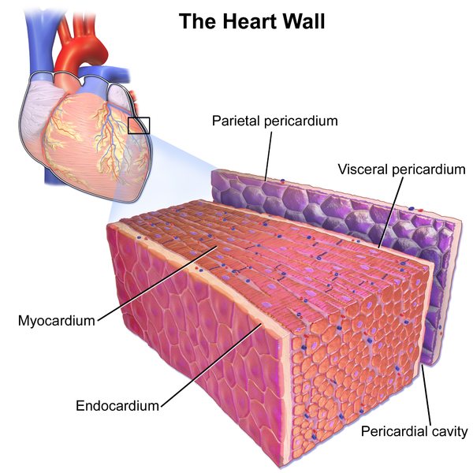
Τοιχώματα της καρδιάς
“Blausen 0470 HeartWall”, από BruceBlaus διαθέσιμο με άδεια CC BY 3.0
Notes:
14

Slide 16
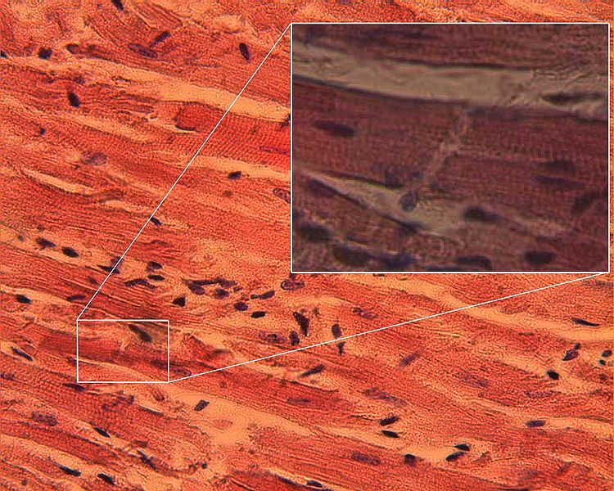
Χαρακτηριστικά του καρδιακού μυός
Διαμορφώνει το μεγαλύτερο μέρος των τοιχωμάτων της καρδιάς (μυοκάρδιο),
Αυτόνομος (χωρίς τη θέληση του ανθρώπου),
Αυτορυθμιζόμενος (λειτουργεί χωρίς εξωτερικά ερεθίσματα),
Γρήγορη χωρίς κόπο συστολή,
Ο σταθερός ρυθμός μπορεί να τροποποιηθεί από νευρικά και ορμονικά ερεθίσματα.
“Glanzstreifen”, από Anton Becker διαθέσιμο με άδεια CC BY-SA 3.0

Slide 17
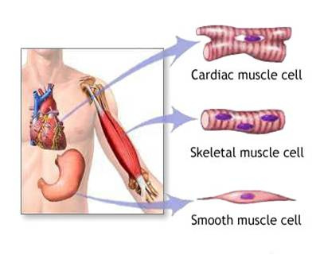
Καρδιακός μυϊκός ιστός (1 από 2)
Γραμμωτός,
Μονοκύτταρα,
Μονοπύρηνα,
Διακλαδισμένα κύτταρα,
Δίσκοι.
“Muscle Types”, από doctorwonder διαθέσιμο με άδεια CC BY-NC-SA 2.0

Slide 18
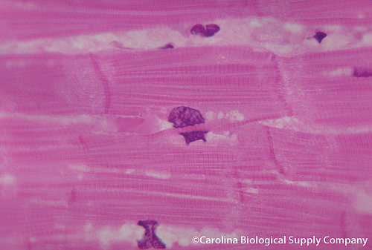
Καρδιακός μυϊκός ιστός (2 από 2)
Πλούσιος ανεφοδιασμός αίματος,
Μονοπύρηνα (περιστασιακά μπορούν να γίνονται διπύρηνα).
“Muscle Types”, από Carolina Biological Supply Company διαθέσιμο με άδεια CC BY-NC-ND 2.0

Slide 19
Συσταλτό μυοκάρδιο
Συστολή-χάλαση
Συστολή (διέγερση μυοκαρδιακής ίνας).
Θεωρία διολίσθησης μικκυλίων Huxley
Η διέγερση προκαλεί χημικές αντιδράσεις στις συσταλτές πρωτεΐνες (μικκύλια) και στις ρυθμιστικές.
Τα μικκύλια είναι διατεταγμένα παράλληλα μέσα στα μυόϊνίδια και κατά τη συστολή τα μικκύλια συνδέονται μεταξύ τους πρόσκαιρα.

Slide 20
Μυοϊνίδια
Πολύ ανεπτυγμένα στο μυϊκό κύτταρο,
Αποτελούνται από :
λεπτά μικκύλια (ακτίνη),
παχέα μικκύλια (μυοσίνη),
χαλαρωτικές πρωτεΐνες (τροπονίνη, τροπομυοσίνη),
Εμφανίζουν λωρίδες σκοτεινές Α και φωτεινές Ι (εμφάνιση εγκάρσιας γράμμωσης).

Slide 21
Σαρκομέρια (λειτουργική μονάδα του μυοϊνιδίου)
Αφορίζεται από 2 γραμμές Ζ-Ζ (εγκάρσιες μεμβράνες στο μέσο της φωτεινής λωρίδας που συμβάλλουν στην πλευρική ευθυγράμμιση),
Τα μικκύλια ακτίνης διατίθενται εξαγωνικώς γύρω από τη μυοσίνη,
Οι συσταλτικές πρωτεΐνες διολισθαίνουν και δημιουργούν βράχυνση ή επιμήκυνση της μυοκαρδιακής ίνας.

Slide 22
Ρυθμιστικές πρωτεΐνες
Η τροπονίνη και η τροπομυοσίνη εμποδίζουν στη φάση της ηρεμίας την αλληλεπίδραση της ακτίνης με τη μυοσίνη,
Τα Ca++ εισέρχονται στην ίνα και προκαλούν έκλυση Ca++ από το σαρκοπλασματικό δίκτυο,
Ενεργοποιούνται χημικές αντιδράσεις και σχηματίζεται ακτομυοσίνη με αποτέλεσμα τη συστολή,
Τα απελευθερούμενα Ca++ ενώνονται με την τροπονίνη και αίρεται η ανασταλτική δράση της τροπομυοσίνης.

Slide 23
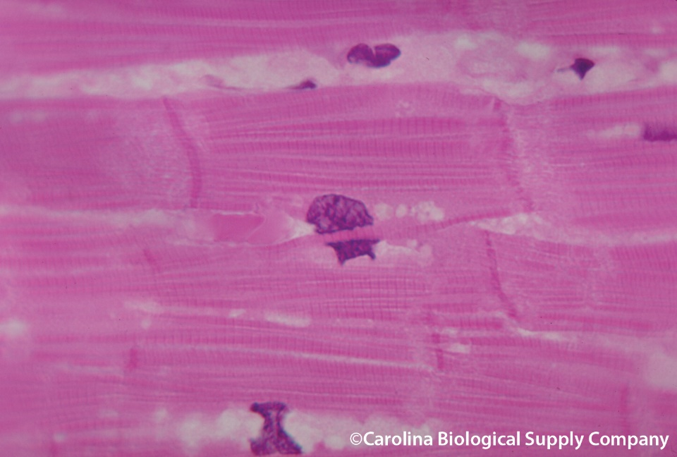
Δίσκοι
Συνδέσεις χιαστές:
Ηλεκτρικές συνάψεις,
Διέγερση που διαδίδεται γρήγορα,
Συνδέσεις σφιχτές:
Βοηθούν τη συγκράτηση του αίματος μέσα στον καρδιακό ιστό,
Δεσμοσωμάτια:
Καρδιακά κύτταρα που αντέχουν στην μεγάλη πίεση που ασκείται από το αίμα στη διάρκεια της συστολής.
“Human cardiac muscle”, από Carolina Biological Supply Company διαθέσιμο με άδεια CC BY-NC-ND 2.0

Slide 24
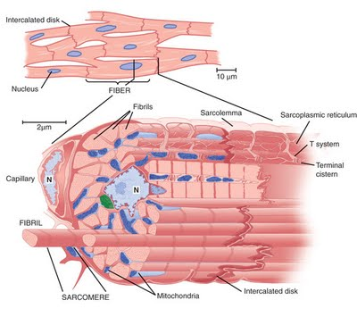
Ραβδώσεις /Σαρκομερή
Δίσκοι Ζ: το όριο μεταξύ σαρκομερών είναι λεπτές πρωτεϊνικές ίνες,
Ανισότροπη ζώνη Α πυκνή επικάλυψη (μυοσίνη) ίνες & λεπτές ίνες,
Ι (ισοτροπική) ζώνη: λεπτές (από ακτίνιο) ίνες,
Γραμμή Ζ: διχοτομεί κάθε ζώνη Ι,
Ζώνη Χ: παχιές ίνες,
Γραμμή Μ: πρωτεΐνες δένουν παρακείμενες παχιές ίνες.
medicinexplained.blogspot.gr

Slide 25
Mυονημάτια
“Myofilament”, από Mikael Häggström διαθέσιμο ως κοινό κτήμα
Λεπτές ίνες: ακτίνιο (συν κάποια τροπομυοσίνη & τροπονίνη),
Παχιές ίνες: μυοσίνη,
Ελαστικές ίνες: συνδέουν τη μυοσίνη στους δίσκους Ζ (πολύ υψηλό μοριακό βάρος).

Slide 26
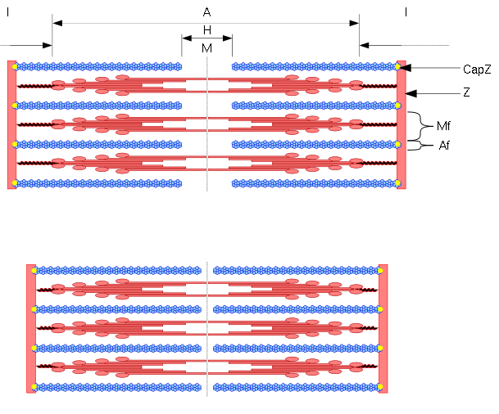
Σαρκομερή
Συστατικά της μυϊκής ίνας: τακτοποιημένα μυονημάτια σε συσταλτή μονάδα,
Λειτουργική μονάδα ραβδωτή για συστολή μυών,
Παράγουν την ορατή ζώνη (ραβδώσεις),
Μυονημάτια μεταξύ δύο διαδοχικών δίσκων Ζ.
“Sarcomere diagram2”, από Marek Mazurkiewicz διαθέσιμο με άδεια CC BY-SA 3.0

Slide 27
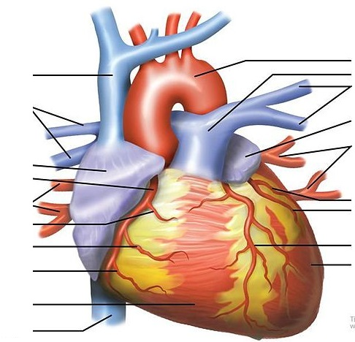
Καρδιακές κοιλότητες
Δεξιός κόλπος
Αριστερός
Κόλπος
Δεξιά Κοιλία
Αριστερά
Κοιλία
“Wiki Heart Antomy Ties van Brussel”, από Tvanbr διαθέσιμο με άδεια CC BY-SA 3.0
Notes:
26

Slide 28
Κοιλότητες της καρδιάς (1 από 4)
Καρδιακές κοιλότητες
Κόλποι
Χαρακτηριστικά γνωρίσματα :
μικρές, με λεπτά τοιχώματα κοιλότητες,
Λειτουργίες:
Παραλαμβάνουν το αίμα που επιστρέφει στην καρδιά από την κυκλοφορία,
Εξωθούν το αίμα στις παρακείμενες κοιλίες.
Notes:
27

Slide 29
Κοιλότητες της καρδιάς (2 από 4)
Κόλποι
Παραλαμβάνουν αίμα από :
Δεξιά πλευρά,
Άνω και κάτω κοίλη φλέβα,
Στεφανιαίο κόλπο (εκβολή αίματος μυοκαρδίου),
Αριστερή πλευρά,
Πνευμονικές φλέβες .
Notes:
28

Slide 30
Κοιλότητες της καρδιάς (3 από 4)
Κοιλίες
Χαρακτηριστικά γνωρίσματα :
Αποτελούν το μεγαλύτερο μέρος της μάζας της καρδιάς,
Τα τοιχώματα της αριστερής κοιλίας είναι 3 φορές παχύτερα από εκείνα της δεξιάς κοιλίας.
Notes:
29

Slide 31
Κοιλότητες της καρδιάς (4 από 4)
Κοιλίες
Λειτουργίες :
Παραλαμβάνουν το αίμα από τους κόλπους ,
Εξωθούν αίμα στους πνεύμονες (δεξιά κοιλία) και στην αορτή (αριστερή κοιλία) .
Notes:
30

Slide 32
Πορεία του αίματος μέσω της καρδιάς
“Wiki Heart Antomy Ties van Brussel”, από Tvanbr διαθέσιμο με άδεια CC BY-SA 3.0

Slide 33
Αιμοφόρα αγγεία που συνδέονται με την καρδιά
Αορτή
Πνευμονικές αρτηρίες
Άνω Κοίλη φλέβα
Πνευμονική φλέβα
Κάτω Κοίλη φλέβα
“Wiki Heart Antomy Ties van Brussel”, από Tvanbr διαθέσιμο με άδεια CC BY-SA 3.0
Notes:
32

Slide 34
Κυκλοφορία του αίματος (1 από 3)
Διάβαση του αίματος μέσω της καρδιάς,
Πνευμονική κυκλοφορία :
Λειτουργεί αυστηρά ως σύστημα ανταλλαγής αερίων ,
Η δεξιά πλευρά της καρδιάς είναι η αντλία της πνευμονικής κυκλοφορίας ,
Αυτή είναι η μικρή -χαμηλής αντίστασης-κυκλοφορία.
Notes:
33

Slide 35
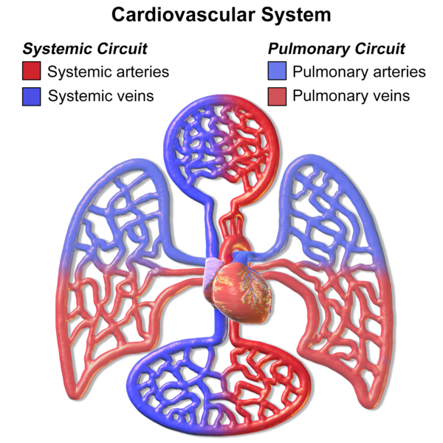
Κυκλοφορία του αίματος (2 από 3)
“Blausen 0168 CardiovascularSystem”, από Dcoetzee διαθέσιμο με άδεια CC BY 3.0
Notes:
34

Slide 36
Κυκλοφορία του αίματος (3 από 3)
Διάβαση του αίματος μέσω της καρδιάς,
Συστηματική κυκλοφορία :
Λειτουργεί ως κύκλωμα ανταλλαγής αερίων και θρεπτικών ουσιών,
Η αριστερή πλευρά της καρδιάς είναι η αντλία της συστηματικής κυκλοφορίας που αρδεύει το σύνολο των ιστών του σώματος,
Αυτή είναι η μεγάλη –υψηλής αντίστασης-κυκλοφορία που διασχίζει όλο το σώμα.
Notes:
35

Slide 37
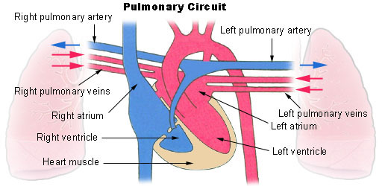
Μικρή Κυκλοφορία
“Illu pulmonary circuit”, από Arcadian διαθέσιμο ως κοινό κτήμα
Notes:
36

Slide 38
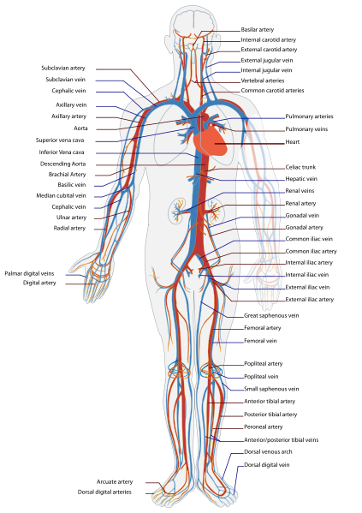
Μεγάλη Κυκλοφορία
“Circulatory System en”, από LadyofHats διαθέσιμο ως κοινό κτήμα
Notes:
37

Slide 39
Αρτηρίες - Φλέβες
Αρτηρίες
Περιέχουν αρτηριακό αίμα,
Μεγαλύτερη ελαστικότητα,
Χωρίς βαλβίδες,
Μικρότερη διάμετρο,
Με σφυγμό,
Λιγότερες σε αριθμό,
Μικρότερη χωρητικότητα.
Φλέβες
Περιέχουν φλεβικό αίμα,
Μικρότερη ελαστικότητα,
Έχουν βαλβίδες,
Μεγαλύτερη διάμετρο,
Χωρίς σφυγμό,
Περισσότερες αριθμητικά,
Μεγαλύτερη χωρητικότητα.
Notes:
38

Slide 40
Το κυκλοφορικό σύστημα
“Circulatory System en”, από LadyofHats διαθέσιμο ως κοινό κτήμα

Slide 41
Βαλβίδες της καρδιάς (1 από 3)
Αυτές επιβάλλουν τη μονόδρομη ροή του αίματος μέσω της καρδιάς,
Οι βαλβίδες ανοίγουν και κλείνουν αυτόματα όταν υπάρχουν διαφορές στην πίεση του αίματος ανάμεσα στις δύο πλευρές τους.
Notes:
40

Slide 42
Βαλβίδες της καρδιάς (2 από 3)
Κολποκοιλιακές βαλβίδες:
Οι βαλβίδες κλείνουν όταν η πίεση στην κοιλία αυξάνει και έτσι δεν επιτρέπουν την παλινδρόμηση του αίματος στους κόλπους ,
Tριγλώχιν (δεξιά πλευρά),
Διγλώχιν (μητροειδής) (αριστερή πλευρά).
Notes:
41

Slide 43
Βαλβίδες της καρδιάς (3 από 3)
Βαλβίδες της καρδιάς :
Μηνοειδείς βαλβίδες,
τοποθετημένες μεταξύ των κοιλιών και των μεγάλων αρτηριών,
Αυτές ανοίγουν όταν η πίεση που δημιουργείται στην αντίστοιχη κοιλία είναι μεγαλύτερη από την πίεση της αρτηρίας και κλείνουν όταν η κοιλία χαλαρώνει και η αρτηριακή πίεση υπερβαίνει την πίεση της κοιλίας ,
Πνευμονική (δεξιά πλευρά),
Αορτική (αριστερή πλευρά) .
Notes:
42

Slide 44
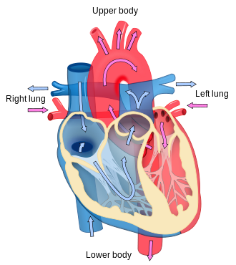
Βαλβίδες (1 από 2)
Πνευμονική μηνοειδής βαλβίδα
Δεξιά κΚ (τριγλώχιν)
βαλβίδα
Αορτική
μηνοειδής βαλβίδα
Τενόντιες χορδές
Αριστερή κΚ
(μητροειδής) βαλβίδα
θηλοειδής μυς
“Heart diagram blood flow en”, από Eug διαθέσιμο με άδεια CC BY-SA 3.0
Notes:
43
43

Slide 45
Βαλβίδες (2 από 2)
Μεταξύ Δ. Κόλπου & Δ. κοιλίας,
τριγλώχιν βαλβίδα.
Μεταξύ Δ. κοιλίας & πνευμονικής αρτηρίας,
πνευμονική βαλβίδα.
Μεταξύ του αριστερού κόλπου και της αριστερής κοιλίας,
μητροειδής βαλβίδα.
Μεταξύ της αριστερής κοιλίας & της αορτής,
αορτική βαλβίδα.
Notes:
44

Slide 46
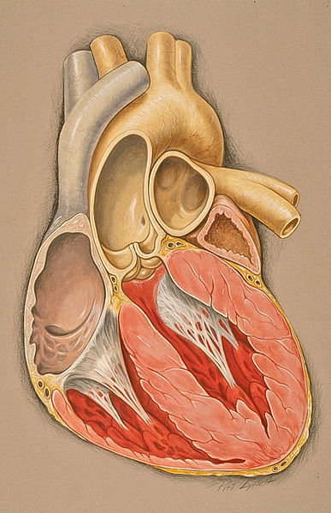
Κολποκοιλιακές βαλβίδες
Οι τενόντιες χορδές συνδέουν τις κολποκοιλιακές βαλβίδες με τους αντίστοιχους θηλοειδείς μυς στις κοιλίες της καρδίας.
“Heart anterior view coronal section”, από Sevela.p διαθέσιμο με άδεια CC BY 2.5
Notes:
45

Slide 47
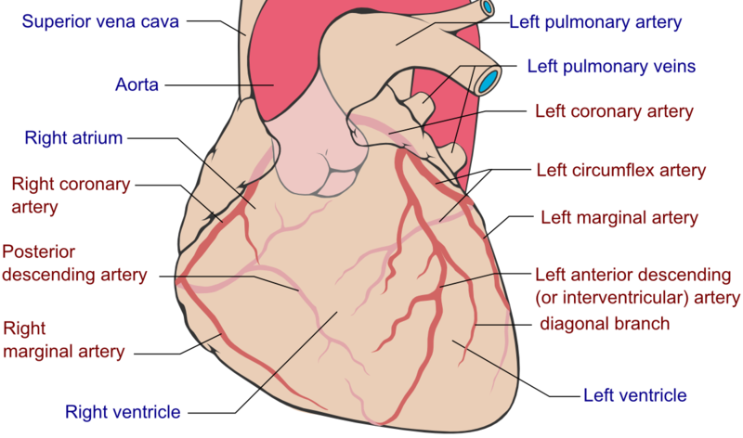
Στεφανιαία κυκλοφορία
“Coronary arteries”, από Mikael Häggström διαθέσιμο με άδεια CC BY-SA 3.0
Notes:
46
46

Slide 48
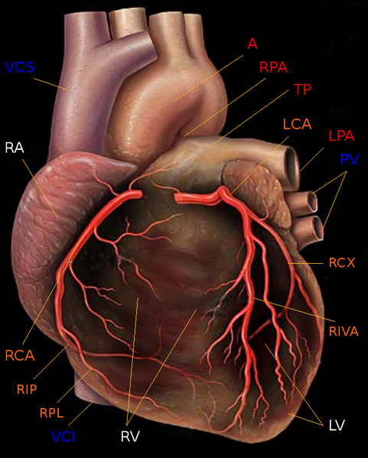
Στεφανιαία αγγεία
Τα στεφανιαία αγγεία (RCA) & (LCA) δηλ., οι στεφανιαίες αρτηρίες εκφύονται στη βάση της αορτής,
Αιμάτωση
αριστερή στεφανιαία αρτηρία αιματώνει την αριστερή καρδιά,
Δεξιά στεφανιαία αρτηρία αιματώνει την αριστερή καρδιά.
“Human heart with coronary arteries new”, από Christian2003 διαθέσιμο με άδεια CC BY 2.5
Notes:
47

Slide 49
Στεφανιαία κυκλοφορία (1 από 3)
Στεφανιαίες αρτηρίες:
Οι στεφανιαίες αρτηρίες εκφύονται στη βάση της αορτής και παραδίδουν οξυγονωμένο αίμα μόνο όταν η καρδιά είναι χαλαρωμένη (φάση καρδιακής διαστολής),
Η καρδιά είναι 0.5% του βάρους του σώματος και λαμβάνει το 5% από το συνολικό ανεφοδιασμό του σώματος σε αίμα (το περισσότερο αίμα στην αριστερά κοιλία).
Notes:
48

Slide 50
Στεφανιαία κυκλοφορία (2 από 3)
Στεφανιαίες αρτηρίες:
Αριστερή κύρια στεφανιαία αρτηρία,
Αριστερή πρόσθια κατιούσα αρτηρία: αιματώνει το μεταξύ των κοιλιών διάφραγμα και τα πρόσθια τοιχώματα και των δύο κοιλιών,
Περισπώμενη αρτηρία: αιματώνει τον αριστερό κόλπο και στη συνέχεια τα τοιχώματα της αριστερής κοιλίας.
Notes:
49

Slide 51
Στεφανιαία κυκλοφορία (3 από 3)
Στεφανιαίες αρτηρίες:
Δεξιά κύρια στεφανιαία αρτηρία,
Οπίσθια κατιούσα μεσοκοιλιακή αρτηρία: αιματώνει το οπίσθιο τοίχωμα και των δύο κοιλιών,
Επιχείλια αρτηρία: αιματώνει από το μέσον του τοιχώματος της δεξιά καρδιάς.
Οι καρδιακές φλέβες παροχετεύουν στις αρτηρίες που ενώνονται ως Στεφανιαίος κόλπος που εκκενώνει το αίμα στον δεξιό κόλπο.
Notes:
50

Slide 52
Συστολή του καρδιακού μυός
+30
SKELETAL MUSCLE
0
mV
Action Potential
Σημειώσεις: Φυσιολογία της συστολής
-85
Tension
Constraction
Η ίνα χρησιμοποιεί το μηχανισμό της συστολής,
Ο ίδιος μηχανισμός που χρησιμοποιείται από σκελετικούς μύες.
0
100
200
300
Time (msec)
+30
CARDIAC MUSCLE
0
mV
Action Potential
-90
Tension
Constraction
0
100
200
300
Time (msec)
Notes:
51
51

Slide 53
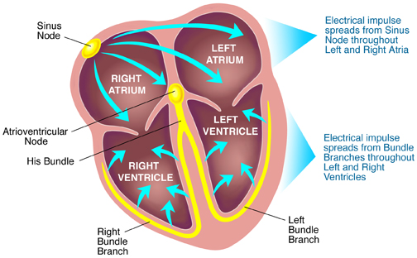
Ερεθισματαγωγό σύστημα της καρδιάς
“Control-of-heart-by-heart-conduction-system”, από Abd.najjar διαθέσιμο με άδεια CC BY-SA 3.0
Notes:
52
52

Slide 54
Φυσιολογία της καρδιάς (1 από 8)
Ηλεκτρικά σήματα :
Ενδογενές σύστημα διέγερσης της καρδιάς,
Η δυνατότητα του καρδιακού μυός να εκπολώνεται και να επαναπολώνεται είναι έμφυτη (δεν απαιτείται κανένα νευρικό ερέθισμα ή υποκίνηση),
Οι νευρικές ώσεις μπορούν να αλλάξουν τον βασικό ρυθμό –δραστηριότητα της καρδιάς- γεγονός που καθορίζεται από τους φυσικούς κανόνες .
Notes:
53

Slide 55
Φυσιολογία της καρδιάς (2 από 8)
Ηλεκτρικά σήματα :
Δυνατότητα διέγερσης που παράγεται από αυτορυθμιζόμενα κύτταρα.
Ακολουθία διέγερσης :
Φλεβόκομβος,
Κολποκοιλιακός κόμβος ,
Κολποκοιλιακή δέσμη (δεμάτιο του His),
Κλάδοι δεσμών,
Ίνες Purkinje.
Notes:
54
54

Slide 56
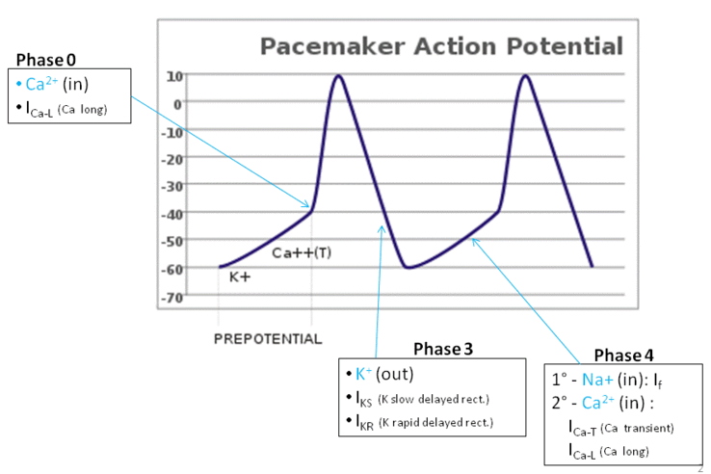
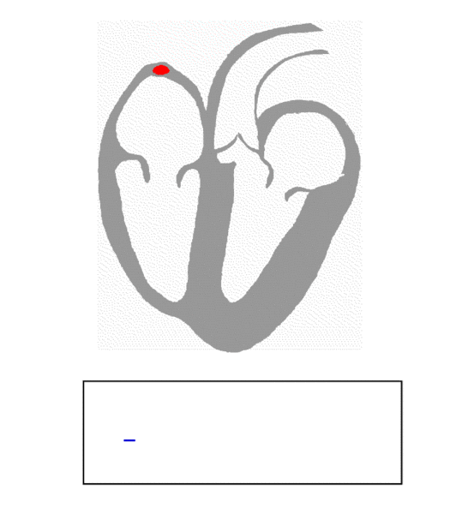
Ηλεκτρική διέγερση της καρδιάς
Ερεθισματαγωγό Σύστημα:
Φλεβόκομβος («βηματοδότης καρδιάς»),
Διακομβικές οδοί,
Κολποκοιλιακός κόμβος,
Κολποκοιλιακό Δεμάτιο (His),
Αριστερό - δεξιό σκέλος δεματίου του His.
“Pacemaker potential annotated”, από Silvia3 διαθέσιμο με άδεια CC BY-SA 3.0
“ECG Principle fast”, από Kalumet διαθέσιμο με άδεια CC BY-SA 3.0
Notes:
55
55

Slide 57
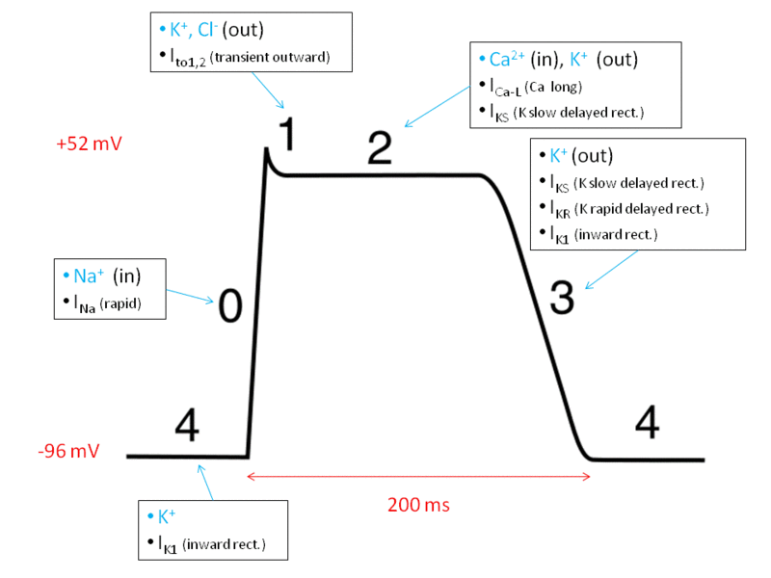
Ηλεκτρική δραστηριότητα του καρδιακού μυός
Element | Ion | Extracellular | Intracellular | Ratio
Sodium | Na⁺ | 135 - 145 | 10 | 14:1
Potassium | K⁺ | 3.5 - 5.0 | 155 | 1:30
Chloride | Cl⁻ | 95 - 110 | 10 - 20 | 4:1
Calcium | Ca²⁺ | 2 | 10⁻⁴ | 2 x 10⁴:1
Although intracellular Ca²⁺ content is about 2 mM, most of this is bound or sequestered in intracellular organelles (mitochondria and sarcoplasmic reticulum).^{[6]}
Intra- and extracellular ion concentrations , διαθέσιμο με άδεια CC BY-SA 3.0
“Action potential ventr myocyte”, από Silvia3 διαθέσιμο με άδεια CC BY-SA 3.0
Notes:
56
56

Slide 58
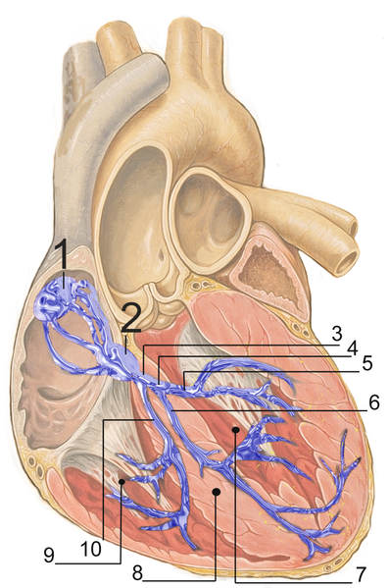
Σύστημα βηματοδοτών
Κύτταρα αυτορυθμού:
τα καρδιακά κύτταρα διεγείρονται επανειλημμένα και έχουν αυτόματη δυνατότητα διέγερσης,
Κύτταρα αυτορυθμού: σύστημα διέγερσης,
Βηματοδότες.
Φλεβόκομβος,
προέλευση της καρδιακής διέγερσης,
διεγέρσεις 60-100/min,
Κολποκοιλιακός κόμβος,
σύστημα διέγερσης,
Κολποκοιλιακό δεμάτιο του His,
Ίνες Purkinje,
Κλάδοι δεσμών.
“RLS 12blauLeg”, από JHeuser διαθέσιμο με άδεια CC BY 2.5
Είναι σαν η καρδιά να είναι δικινητήρια μονάδα από: τους κόλπους και τις κοιλίες!
Notes:
57

Slide 59
Ηλεκτροφυσιολογία καρδιακής συστολής
Συστολή καρδιακής μυϊκής ίνας - προϊόν ηλεκτρικού ερεθίσματος,
Δυναμικό ηρεμίας,
Δυναμικό δράσης,
Εκπόλωση,
Επαναπόλωση,
Ανερέθιστη περίοδος.
Notes:
58
58

Slide 60
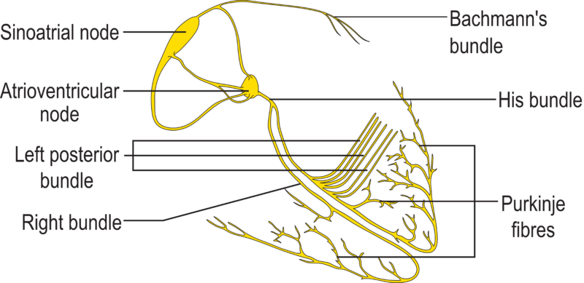
Το κομβικό σύστημα
Αυτή η ηλεκτρική ώση διέρχεται κατά μήκος των εξειδικευμένων ινών διάβασης & διάδοσης διεξαγωγής σε ένα κύμα που ξεπερνά τη διέγερση των 2 κόλπων στο σημείο που συνδέονται με τις 2 κοιλίες.
Με εξειδικευμένα αρχικά κύτταρα,
Φλεβόκομβος,
Κόμβος κολποκοιλιακός,
Κλάδος δεσμών,
Ίνες Purkinje.
Αυτορρύθμιση.
“ConductionsystemoftheheartwithouttheHeart”, από Madhero88 διαθέσιμο με άδεια CC BY-SA 3.0
Notes:
59
59

Slide 61
Φυσιολογία της καρδιάς (3 από 8)
Ηλεκτρικά σήματα :
Εξωγενής εννεύρωση της καρδιάς ,
Ίνες του αυτόνομου νευρικού συστήματος επιταχύνουν ή εμποδίζουν το ρυθμό της καρδιάς που καθορίζεται από το ενδογενές ερεθισματαγωγό σύστημα .
Notes:
60

Slide 62
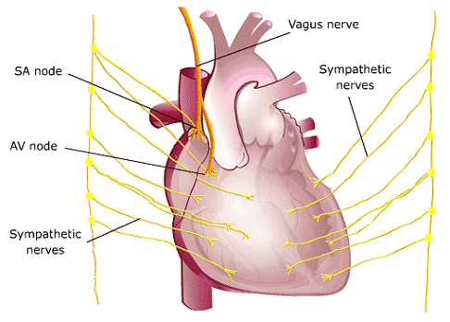
Έλεγχος του ρυθμού της καρδιάς
Αυτόνομη νεύρωση.
Ορμόνες.
nuclearcardiologyseminars.net
Notes:
61
61

Slide 63
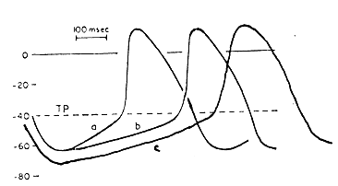
Συμπαθητικό και παρασυμπαθητικό σύστημα
Συμπαθητικό – η καρδιακή συχνότητα επηρεάζεται από το Ca++ ορού,
Παρασυμπαθητικό - επιβραδύνει την καρδιακή συχνότητα γεγονός που εξαρτάται από το K+ και την ↓ Ca++ του ορού.
people.eku.edu
Διαμόρφωση της καρδιακής συχνότητας από το νευρικό σύστημα
Notes:
62
62

Slide 64
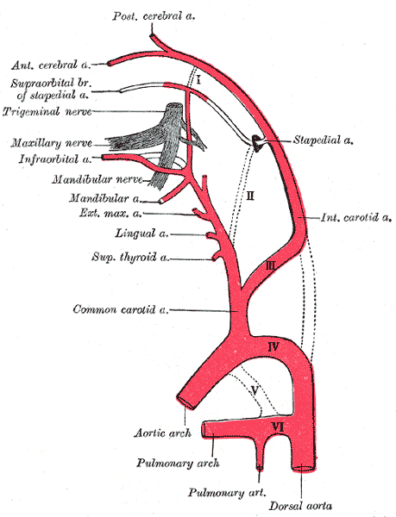
Έλεγχος του συχνότητας της καρδιάς
Τασεοϋποδοχείς της αορτής και καρωτιδικό όργανο ελέγχου κόλπων (πίεση του αίματος).
Καρδιο-ανασταλτικό κέντρο,
Καρδιο-επιταχυντής κέντρο,
Ορμονικές επιρροές.
Καρωτιδικός κόλπος - Γλωσσοφαρυγγικό νεύρο
Αορτικοί τασεοϋποδοχείς - Πνευμονογαστρικό Νεύρο
“Gray474”, από Pngbot διαθέσιμο ως κοινό κτήμα
Notes:
63
63

Slide 65
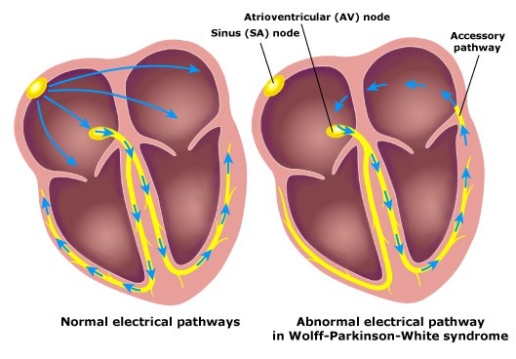
Συντονισμός της αντλίας: Ηλεκτρική ροή σημάτων
Ηλεκτρική διέγερση της καρδιάς
Ζωτικότητα: Καρδιαγγειακό σύστημα: Σύστημα Ενδογενούς διέγερσης
“WPW”, από Tom Lück διαθέσιμο με άδεια CC BY 3.0
Notes:
64
64

Slide 66
Ρύθμιση καρδιακής λειτουργίας
Ενδογενής αυτορρύθμιση,
Φλεβική επιστροφή - διάταση καρδιάς.
Έλεγχος συχνότητας - έντασης καρδιακής συστολής από το Αυτόνομο Νευρικό Σύστημα (ΑΝΣ),
Συμπαθητικό Σύστημα: ↑,
Παρασυμπαθητικό Σύστημα (Πνευμονογαστρικό νεύρο): ↓.
Notes:
65
65

Slide 67
Φυσιολογία της καρδιάς (4 από 8)
Μηχανικά γεγονότα: Ο καρδιακός κύκλος
Όροι :
Συστολή: περίοδος συστολικής δραστηριότητας καρδιακών κοιλοτήτων,
Διαστολή: περίοδος χαλάρωσης και διαστολής των καρδιακών κοιλοτήτων.
Notes:
66

Slide 68
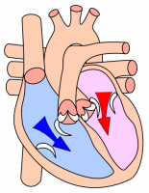
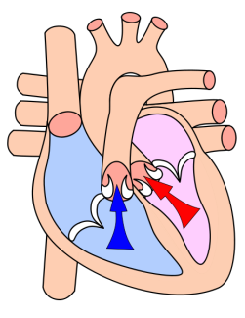
Καρδιακός κύκλος (1 από 4)
Ο καρδιακός κύκλος είναι η περίοδος από το τέλος του ενός χτύπου της καρδιάς μέχρι το τέλος του επόμενου χτύπου και περιλαμβάνει συστολή & χαλάρωση των κοιλοτήτων.
“Heart systole”, από Mtcv διαθέσιμο με άδεια CC BY-SA 3.0
“Heart diastole”, από Reytan διαθέσιμο με άδεια CC BY-SA 3.0
Συστολή των κόλπων
Συστολή των κοιλιών
Διαστολή των κοιλιών
Η συχνότητα των καρδιακών κύκλων είναι 72 το λεπτό και ο κάθε κύκλος διαρκεί 0.8 δευτερόλεπτα.
Notes:
67
67

Slide 69
Καρδιακός κύκλος (2 από 4)
Ορισμός: Καρδιακός κύκλος είναι η διαδοχική συστολή και χάλαση της καρδιάς.
Στάδια:
Κοιλιακή πλήρωση,
Κοιλιακή συστολή,
Ισοογκομετρική χάλαση.
Ο κύκλος και ο Συγχρονισμός του: επαναλαμβάνεται 70-80 φορές/min.
Notes:
68
68

Slide 70
Καρδιακός κύκλος (3 από 4)
Βήματα στην παραγωγή της καρδιακής ώθησης και σύνδεση βημάτων.
ΒΗΜΑ 1: Παθητική πλήρωση.
ΒΗΜΑ 2: Κολπική συστολή.
ΒΗΜΑΤΑ 1 & 2: Μεσαία ως τελική φάση διαστολής (κοιλιακή πλήρωση).
ΒΗΜΑ 3: Κλείνουν οι κΚ βαλβίδες.
ΒΗΜΑ 4: Ανοίγουν οι μηνοειδείς βαλβίδες και οι κοιλίες εξωθούν αίμα.
ΒΗΜΑΤΑ 3 & 4: Κοιλιακή συστολή (κόλποι σε χάλαση).
ΒΗΜΑ 5: Iσοογκομετρική χάλαση (πρώιμη φάση διαστολής).
Notes:
69
69

Slide 71
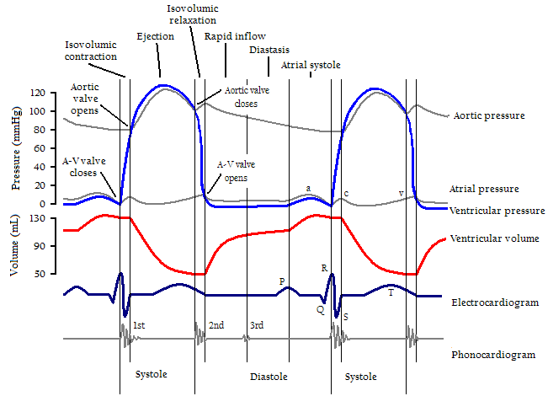
Καρδιακός κύκλος (4 από 4)
“Wiggers Diagram”, από DanielChangMD διαθέσιμο με άδεια CC BY-SA 2.5
Notes:
70
70

Slide 72
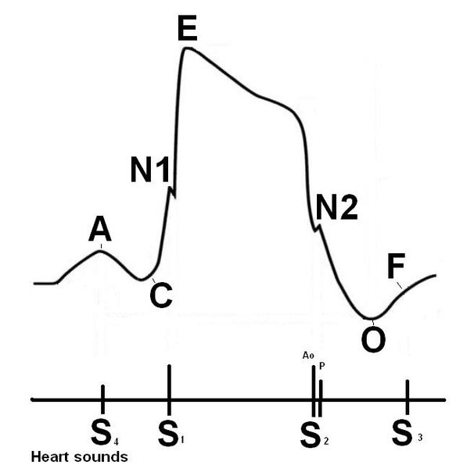
Σχηματική απεικόνιση των καρδιακών ήχων
“Apex-cardiogram”, από F.chiodo διαθέσιμο ως κοινό κτήμα
Notes:
71
71

Slide 73
Καρδιακή λειτουργία
Συστολή - Διαστολή Μυοκαρδίου,
Καρδιακή συχνότητα (60-90/min),
Ενδοκολπικές - Ενδοκοιλιακές πιέσεις /διαδοχικό άνοιγμα - σύγκλειση βαλβίδων,
1ος - 2ος καρδιακός τόνος,
Όγκος παλμού (70ml),
Κατά λεπτό όγκος αίματος (ΚΛΟΑ).
Notes:
72
72

Slide 74
Καρδιοδυναμική
Όγκοι :
Όγκος διαστολής (EDV),
Όγκος συστολής (ESV),
Όγκος παλμού (SV),
Κλάσμα εξώθησης,
Καρδιακή παροχή.
Notes:
73

Slide 75
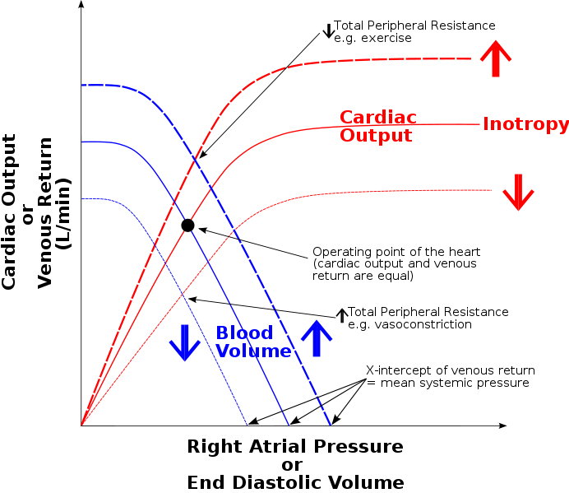
Ορισμός της καρδιακής παροχής
Καρδιακή παροχή είναι το ποσό (όγκος) αίματος που εξωθείται από την καρδιά προς την πνευμονική και τη συστηματική κυκλοφορία μέσα σε ένα λεπτό.
“Starling RAP combined”, από Huckfinne διαθέσιμο ως κοινό κτήμα
Η καρδιακή παροχή είναι δείκτης που δείχνει πόσο καλά λειτουργεί η καρδιά σαν αντλία. Η καρδιακή παροχή στους ενήλικες είναι 4-8 lit/min
Notes:
74

Slide 76
Καρδιακή παροχή (1 από 2)
Ογκος παλμού είναι ο κατά λεπτό όγκος αίματος (ΚΛΟΑ).
Κλάσμα εξώθησης είναι το ποσοστό του συνολικού όγκου αίματος που περιέχει η κοιλία στο τέλος της διαστολής και το οποίο εξωθείται με κάθε παλμό :
Προφόρτιο-Μεταφόρτιο,
Αρχή Frank Starling,
Συσταλτικότητα,
Ορμόνες,
Αυτόνομος δραστηριότητα.
Notes:
75

Slide 77
Καρδιακή παροχή (2 από 2)
Προφορτίο: το μέγεθος της διάτασης των μυϊκών ινών της καρδιάς στο τέλος της διαστολής λίγο πριν από τη συστολή των κοιλιών,
Μεταφορτίο: oνομάζεται η αντίσταση που πρέπει να υπερνικήσουν οι κοιλίες προκειμένου να εξωθήσουν το αίμα που περιέχουν,
Νόμος του Starling:
Συσχέτιση τελοδιαστολικού όγκου με όγκο παλμού,
«Η ενέργεια της συστολής μιας μυϊκής ίνας είναι ανάλογη του αρχικού της μήκους».
Notes:
76
76

Slide 78
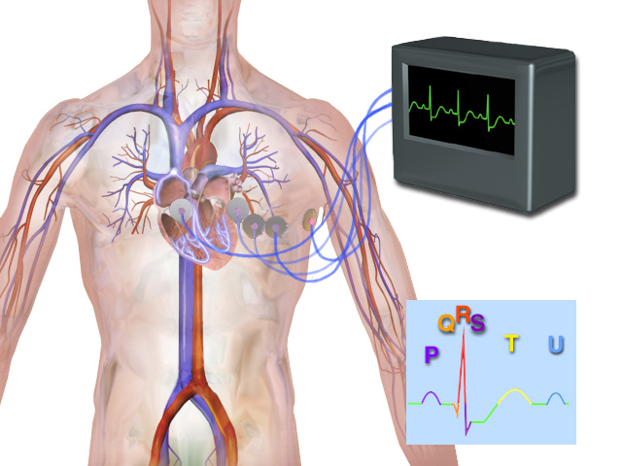
Ηλεκτροκαρδιογράφημα (ECG): Ηλεκτρική δραστηριότητα της καρδιάς
“Blausen 0339 Electrocardiogram”, από BruceBlausδιαθέσιμο με άδεια CC BY 3.0
Notes:
77
77

Slide 79
Φυσιολογία της καρδιάς (5 από 8)
Ηλεκτρικά σήματα.
Ηλεκτροκαρδιογράφημα,
το ECG αποτελείται από σειρά τριών κυμάτων :
Κύμα P: ενδοκολπική εκπόλωση που αρχίζει από τον φλεβόμβο ,
QRS σύνθετο: κοιλιακή εκπόλωση,
Κύμα Τ: επαναπόλωση κοιλιών.
Notes:
78
78

Slide 80
Φυσιολογία της καρδιάς (6 από 8)
Ηλεκτρικά σήματα,
Ηλεκτροκαρδιογράφημα,
ηλεκτρικά ρεύματα που παράγονται και διαβιβάζονται μέσω της καρδιάς και διαδίδονται σε όλο το σώμα και μπορεί να ελεγχθούν,
η γραφική καταγραφή των ηλεκτρικών αλλαγών κατά τη διάρκεια της καρδιάς δραστηριότητας καλείται ηλεκτροκαρδιογράφημα (ECG ή EKG).
Notes:
79
79

Slide 81
Φυσιολογία της καρδιάς (7 από 8)
Ηλεκτρικά σήματα,
Ηλεκτροκαρδιογράφημα,
Διάστημα (p-Q): χρόνος από αρχή της ενδοκολπικής διέγερσης ως την αρχή της κοιλιακής διέγερσης και περιλαμβάνει τη συστολή των κόλπων και η μετάβαση του κύματος εκπόλωσης μέσω του λοιπού συστήματος διέγερσης .
Notes:
80
80

Slide 82
Φυσιολογία της καρδιάς (8 από 8)
Ηλεκτρικά σήματα,
Ηλεκτροκαρδιογράφημα,
Κύμα Τ: κοιλιακή επαναπόλωση ,
Q-T διάστημα: χρόνος από την αρχή κοιλιακής εκπόλωσης μέσω της επαναπόλωσης και περιλαμβάνει τη συστολή των κοιλιών .
Notes:
81
81

Slide 83
Βιβλιογραφία
Princilla Lemone, Karen Burke, Παθολογική-Χειρουργική Νοσηλευτική, τομ. 3, Εκδ. Δ. Λαγός, Αθήνα 2004.
Susan C. Dewit. Παθολογική-Χειρουργική Νοσηλευτική, τ.1, Ιατρ. Εκδ. Π.Χ. Πασχαλίδης, Αθήνα 2009.
Ά.Σαχίνη-Καρδάση, Μ.Πάνου, Παθολογική-Χειρουργική Νοσηλευτική, τ.2, Ιατρ. Εκδ. Βήτα, Αθήνα 2002.
S.B.Ulrich, S.W.Canale, S.A.Wendell, Παθολογική-Χειρουργική Νοσηλευτική, Σχεδιασμός Νοσηλευτικής Φροντίδας, 3η έκδοση. Εκδ. Δ. Λαγός, Αθήνα 1997.
Watson R. Ανατομία και Φυσιολογία για Νοσηλευτές, 12^{η} έκδοση. Εκδ. Λαγός, Αθήνα 2007.

Slide 84
Τέλος Ενότητας

Slide 85
Σημειώματα

Slide 86
Σημείωμα Αναφοράς
Copyright Τεχνολογικό Εκπαιδευτικό Ίδρυμα Αθήνας, Χρυσούλα Τσίου, Ουρανία Γκοβίνα 2014. Χρυσούλα Τσίου, Ουρανία Γκοβίνα. «Παθολογική Νοσηλευτική ΙΙ (Θ). Ενότητα 1: Ανατομία & φυσιολογία της καρδιάς». Έκδοση: 1.0. Αθήνα 2014. Διαθέσιμο από τη δικτυακή διεύθυνση: ocp.teiath.gr.

Slide 87
Σημείωμα Αδειοδότησης
Το παρόν υλικό διατίθεται με τους όρους της άδειας χρήσης Creative Commons Αναφορά, Μη Εμπορική Χρήση Παρόμοια Διανομή 4.0 [1] ή μεταγενέστερη, Διεθνής Έκδοση. Εξαιρούνται τα αυτοτελή έργα τρίτων π.χ. φωτογραφίες, διαγράμματα κ.λ.π., τα οποία εμπεριέχονται σε αυτό. Οι όροι χρήσης των έργων τρίτων επεξηγούνται στη διαφάνεια «Επεξήγηση όρων χρήσης έργων τρίτων».
Τα έργα για τα οποία έχει ζητηθεί άδεια αναφέρονται στο «Σημείωμα Χρήσης Έργων Τρίτων».
[1] http://creativecommons.org/licenses/by-nc-sa/4.0/
Ως Μη Εμπορική ορίζεται η χρήση:
που δεν περιλαμβάνει άμεσο ή έμμεσο οικονομικό όφελος από την χρήση του έργου, για το διανομέα του έργου και αδειοδόχο
που δεν περιλαμβάνει οικονομική συναλλαγή ως προϋπόθεση για τη χρήση ή πρόσβαση στο έργο
που δεν προσπορίζει στο διανομέα του έργου και αδειοδόχο έμμεσο οικονομικό όφελος (π.χ. διαφημίσεις) από την προβολή του έργου σε διαδικτυακό τόπο
Ο δικαιούχος μπορεί να παρέχει στον αδειοδόχο ξεχωριστή άδεια να χρησιμοποιεί το έργο για εμπορική χρήση, εφόσον αυτό του ζητηθεί.

Slide 88
Επεξήγηση όρων χρήσης έργων τρίτων
©
Δεν επιτρέπεται η επαναχρησιμοποίηση του έργου, παρά μόνο εάν ζητηθεί εκ νέου άδεια από το δημιουργό.
διαθέσιμο με άδεια CC-BY
Επιτρέπεται η επαναχρησιμοποίηση του έργου και η δημιουργία παραγώγων αυτού με απλή αναφορά του δημιουργού.
διαθέσιμο με άδεια CC-BY-SA
Επιτρέπεται η επαναχρησιμοποίηση του έργου με αναφορά του δημιουργού, και διάθεση του έργου ή του παράγωγου αυτού με την ίδια άδεια.
διαθέσιμο με άδεια CC-BY-ND
Επιτρέπεται η επαναχρησιμοποίηση του έργου με αναφορά του δημιουργού.
Δεν επιτρέπεται η δημιουργία παραγώγων του έργου.
διαθέσιμο με άδεια CC-BY-NC
Επιτρέπεται η επαναχρησιμοποίηση του έργου με αναφορά του δημιουργού.
Δεν επιτρέπεται η εμπορική χρήση του έργου.
διαθέσιμο με άδεια CC-BY-NC-SA
Επιτρέπεται η επαναχρησιμοποίηση του έργου με αναφορά του δημιουργού
και διάθεση του έργου ή του παράγωγου αυτού με την ίδια άδεια.
Δεν επιτρέπεται η εμπορική χρήση του έργου.
διαθέσιμο με άδεια CC-BY-NC-ND
Επιτρέπεται η επαναχρησιμοποίηση του έργου με αναφορά του δημιουργού.
Δεν επιτρέπεται η εμπορική χρήση του έργου και η δημιουργία παραγώγων του.
διαθέσιμο με άδεια
CC0 Public Domain
Επιτρέπεται η επαναχρησιμοποίηση του έργου, η δημιουργία παραγώγων αυτού και η εμπορική του χρήση, χωρίς αναφορά του δημιουργού.
διαθέσιμο ως κοινό κτήμα
Επιτρέπεται η επαναχρησιμοποίηση του έργου, η δημιουργία παραγώγων αυτού και η εμπορική του χρήση, χωρίς αναφορά του δημιουργού.
χωρίς σήμανση
Συνήθως δεν επιτρέπεται η επαναχρησιμοποίηση του έργου.

Slide 89
Διατήρηση Σημειωμάτων
Οποιαδήποτε αναπαραγωγή ή διασκευή του υλικού θα πρέπει να συμπεριλαμβάνει:
το Σημείωμα Αναφοράς
το Σημείωμα Αδειοδότησης
τη δήλωση Διατήρησης Σημειωμάτων
το Σημείωμα Χρήσης Έργων Τρίτων (εφόσον υπάρχει)
μαζί με τους συνοδευόμενους υπερσυνδέσμους.

Slide 90
Χρηματοδότηση
Το παρόν εκπαιδευτικό υλικό έχει αναπτυχθεί στo πλαίσιo του εκπαιδευτικού έργου του διδάσκοντα.
Το έργο «Ανοικτά Ακαδημαϊκά Μαθήματα στο ΤΕΙ Αθηνών» έχει χρηματοδοτήσει μόνο την αναδιαμόρφωση του εκπαιδευτικού υλικού.
Το έργο υλοποιείται στο πλαίσιο του Επιχειρησιακού Προγράμματος «Εκπαίδευση και Δια Βίου Μάθηση» και συγχρηματοδοτείται από την Ευρωπαϊκή Ένωση (Ευρωπαϊκό Κοινωνικό Ταμείο) και από εθνικούς πόρους.

